Slide 1
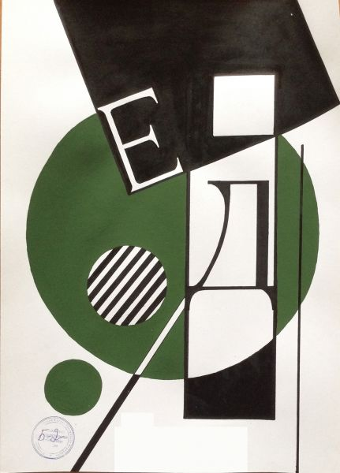
Шрифтовая композиция
ИЗО 7 класс Сергиенко М.В.

Slide 2

Шрифтовая композиция – сочетание шрифта и художественного образа, который, будучи визуально узнаваемым, позволяет зрителю не только увидеть, но и почувствовать содержание, заключенное в логическую словесную форму.

Slide 3
Принципы построения изобразительно-шрифтовой композиции.
Единство шрифта и изображения (буквы в своем написании несут единое с изображением выразительно-стилевое начало);
Читаемость (неудобочитаемые шрифты можно использовать лишь для создания спецэффектов);
Уместность;
Гармоничность (смешение шрифтов приводит к дисгармонии и ощущению хаоса);
Акцент (акцент может быть достигнут за счет контраста);
Главный композиционный элемент – сам шрифт и его написание.

Slide 4
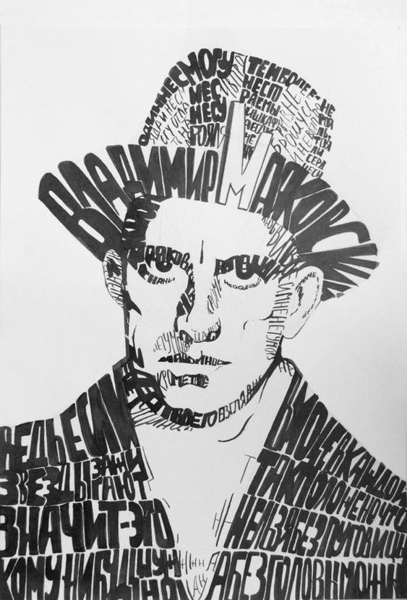
Один из способов тесного слияния шрифта с изображением, носит название "каллиграмма".
Это в некотором роде графическая игра, заставляющая текст ложиться в рамки очертания рисунка и своим расположением создавать иллюстрацию.

Slide 5
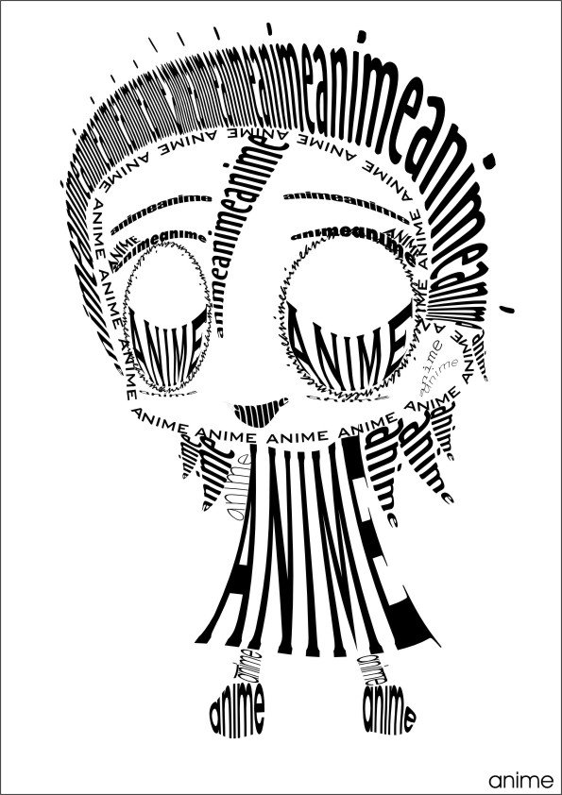
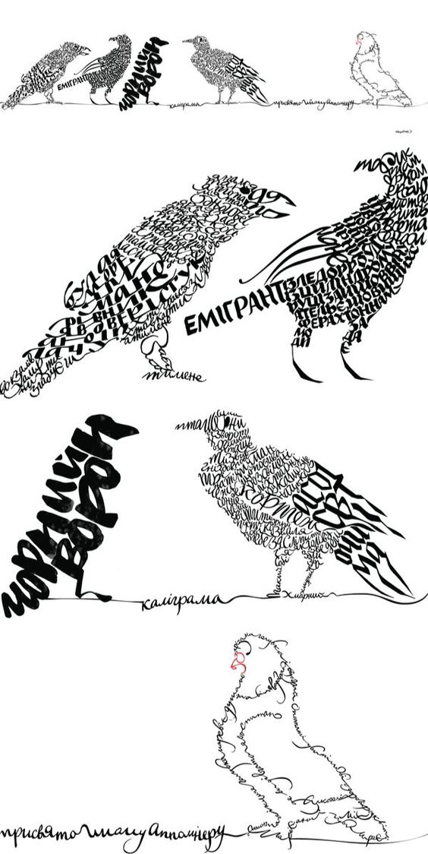

Slide 6
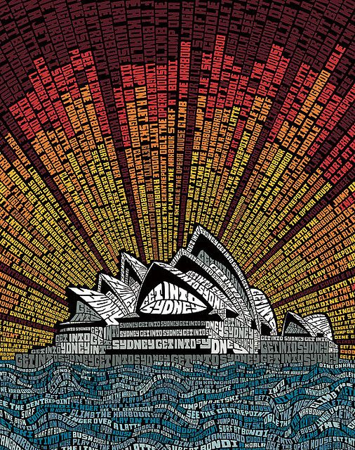
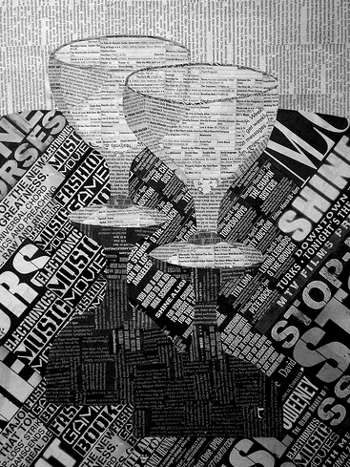

Slide 7



Slide 8



Slide 9
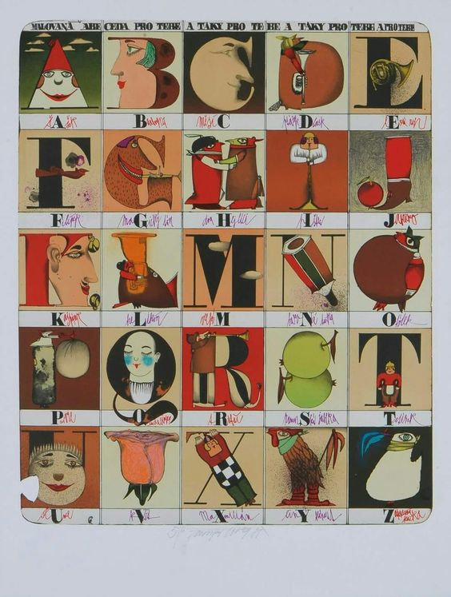
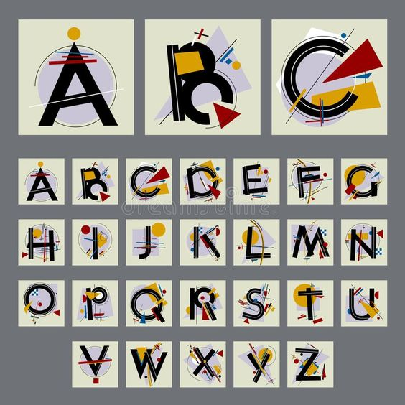

Slide 10
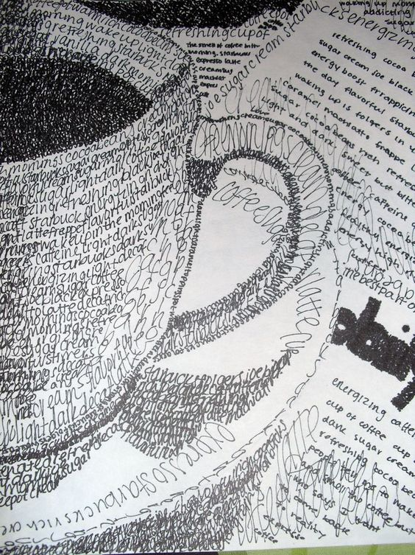
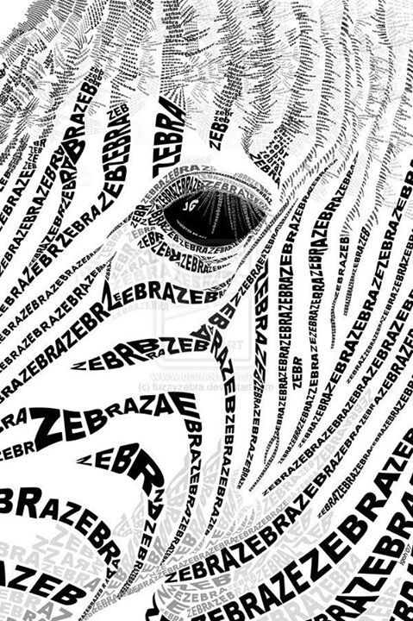

Slide 11
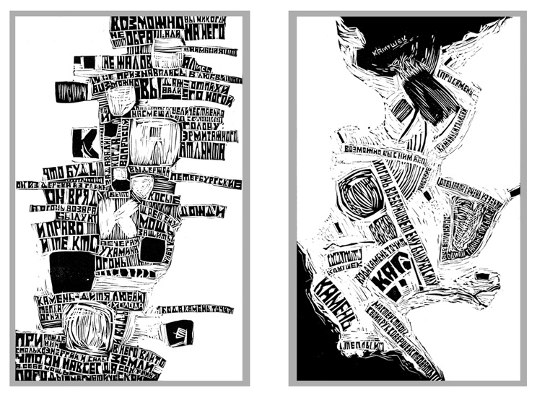

Slide 12

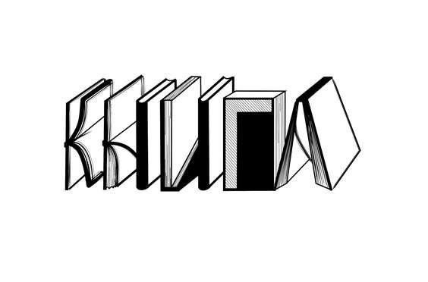

Slide 13
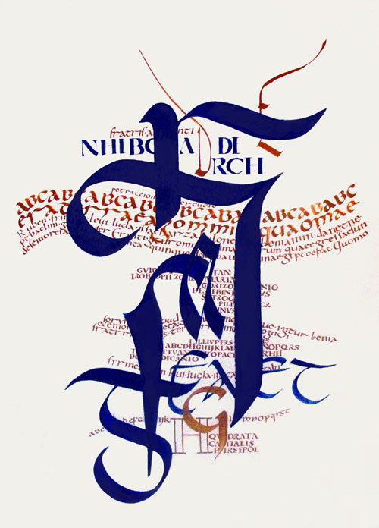
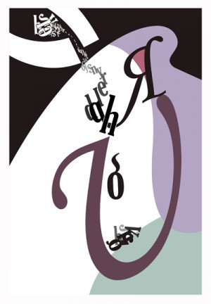

Slide 14
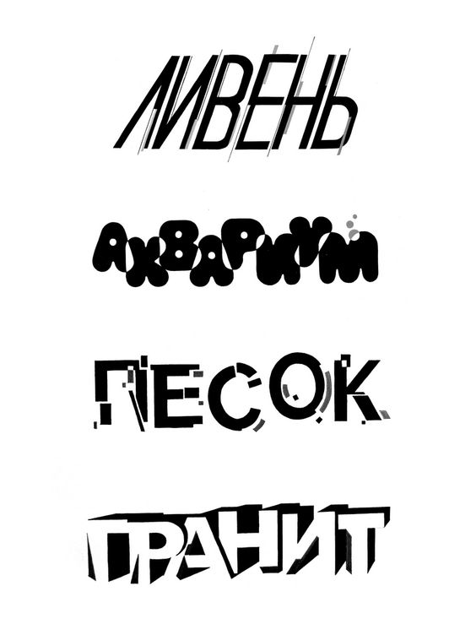
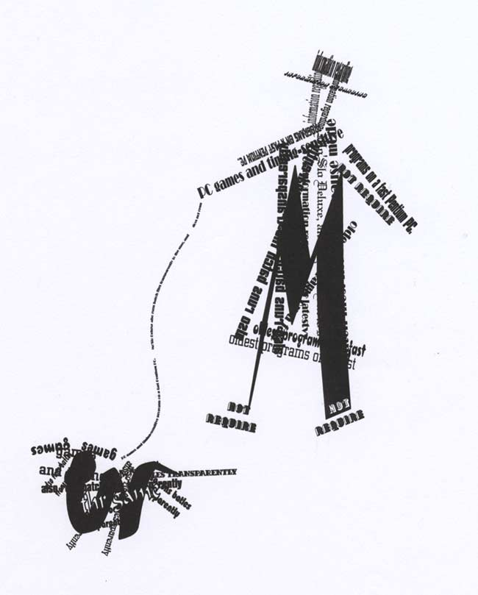

Slide 15



Slide 16
Задание: выполнить шрифтовую композицию, используя разработанные гарнитуры шрифтов.
Творческая работа заключается в самостоятельном выборе темы и подборе словесной формы из числа пословиц, поговорок, кратких содержательных фраз, крылатых выражений, на основе которых разрабатывается сюжет будущей композиции.
Творческий замысел композиции должен отвечать смысловому содержанию словесной логической формы и стать его воплощением в художественно-графической произведении.

Slide 17
Питерских Алексей Сергеевич
Авторы
Питерских А.С., Гуров Г.Е. / Под ред. Неменского Б.М.
серия
Изобразительное искусство. Под ред. Неменского Б.М. Год издания2024

